Slide 1

Login With Facebook

Slide 2
Các nội dung tìm hiểu
Login With Facebook on Android
Đăng nhập app trên thiết bị chạy hệ điều hành Android bằng Facebook
Sau khi đăng nhập có thể lấy các thông tin của User đăng nhập từ Facebook
Login With Facebook on iOS
Đăng nhập app trên iPhone bằng Facebook
Sau khi đăng nhập có thể lấy các thông tin của User đăng nhập từ Facebook
Login With Facebook on Web
Đăng nhập app trên nền tang web bằng Facebook
Sau khi đăng nhập có thể lấy các thông tin của User đăng nhập từ Facebook

Slide 3
1
Cấu hình & Cài đặt

Slide 4
Cấu hình & Cài đặt chung
Cài đặt package flutter_facebook_auth từ tran pub.dev (Phiên bản trong document này: 4.3.4)
Xây dựng giao diện trang Login và Home Page
=> Nếu đăng nhập thành công, màn hình Login sẽ chuyển sang màn Home với thông tin của User đăng nhập

Slide 5
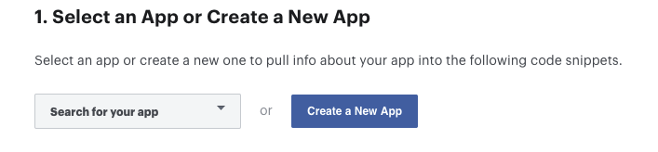
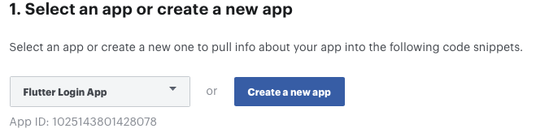
Cấu hình và cài đặt - Android
Vào đường dẫn: https://developers.facebook.com/docs/facebook-login/android/?locale=en. Là trang hướng dẫn tích hợp facebook login theo từng bước
Tại bước 1: Chọn App đã có sẵn hoặc tạo app mới
Khi hoàn thành tạo App mới giao diện sẽ như bên dưới (Có App ID)
Bỏ qua bước 2 và bước 3

Slide 6

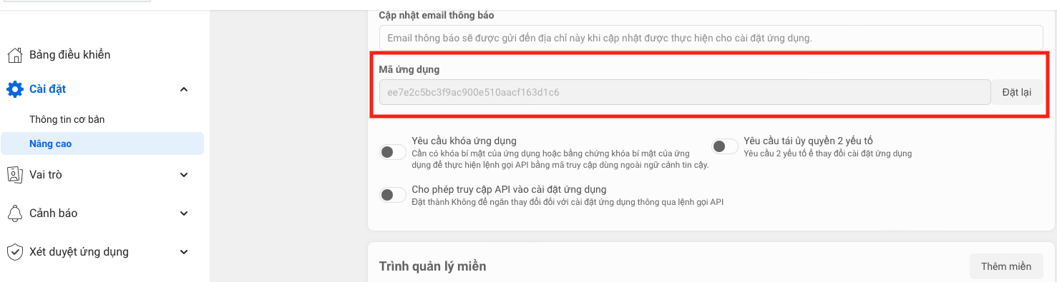
Cấu hình và cài đặt - Android
Chỉnh sửa Resources và Manifest
- Vào đường dẫn /android/app/src/main/res/values/strings.xml của Flutter App. Nếu không có file strings.xml thì tạo mới file
- Thêm 2 dòng như bên dưới vào file strings.xml:
Trong đó: {your-app-id} là AppID có ở bước 1 hoặc ở góc trên bên trái nếu đang ở trong facebook developers console, YOUR_CLIENT_TOKEN là mã của ứng dụng, lấy ở phần như hình dưới

Slide 7

Cấu hình và cài đặt - Android
- Vào đường dẫn /android/app/src/main/AndroidManifest.xml của Flutter App để mở file Manifest.
- Thêm 3 dòng dưới vào file:
<meta-data android:name="com.facebook.sdk.ApplicationId" android:value="@string/facebook_app_id"/>
<meta-data android:name="com.facebook.sdk.ClientToken" android:value="@string/facebook_client_token"/>

Slide 8
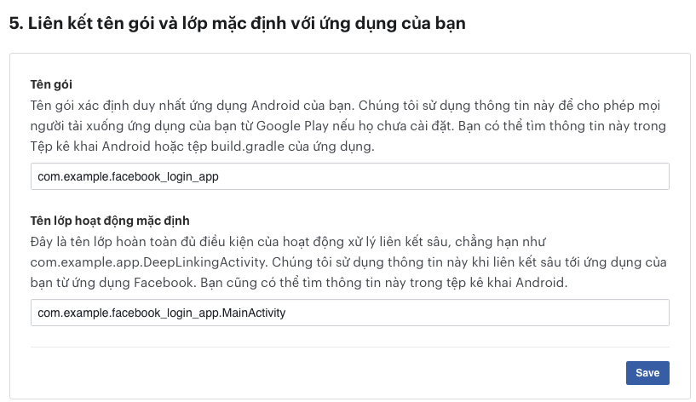
Cấu hình và cài đặt - Android
- Điền thông tin package_name và default class của app vào bước 5, ví dụ:

Slide 9
Cấu hình và cài đặt - Android
- Cung cấp Hash key cho ứng dụng:
+ Với máy MAC, bật terminal của app (password keystore: android):
keytool -exportcert -alias androiddebugkey -keystore ~/.android/debug.keystore | openssl sha1 -binary | openssl base64
+ Với máy Windows, bật terminal của app:
keytool -exportcert -alias androiddebugkey -keystore "C:\Users\USERNAME\.android\debug.keystore" | "PATH_TO_OPENSSL_LIBRARY\bin\openssl" sha1 -binary | "PATH_TO_OPENSSL_LIBRARY\bin\openssl" base64
- Lấy Public Key cho ứng dụng:
keytool -exportcert -alias YOUR_RELEASE_KEY_ALIAS -keystore YOUR_RELEASE_KEY_PATH | openssl sha1 -binary | openssl base64

Slide 10
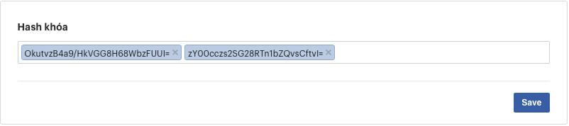
Cấu hình và cài đặt - Android
- Điền 2 key vào ô text box, sau khi hoàn thành:

Slide 11

Cấu hình và cài đặt - iOS
Chỉnh sửa podFile trong thư mục iOS của app (cần set platform từ 11.0 trở lên):
Vào đường dẫn: https://developers.facebook.com/docs/facebook-login/ios. Thực hiện theo hướng dẫn
Bước 1 tương tự như cấu hình với Android
Bỏ qua bước 2

Slide 12
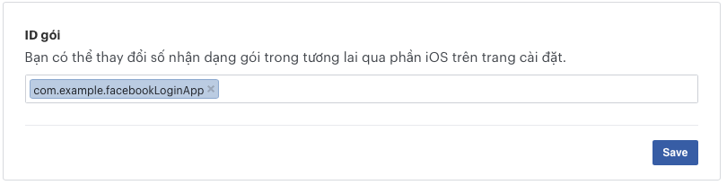
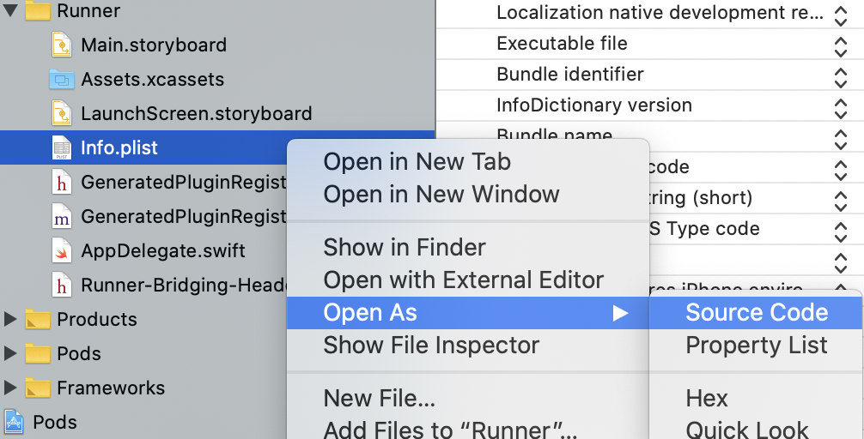
Cấu hình và cài đặt - iOS
Ở bước 3, lấy BundleID của app (vào Xcode -> Runner -> Targets Runner -> General). Hình ảnh khi hoàn thành:
Ở bước 4, sửa đổi file info.plist trong ios/Runner/Info.plist.

Slide 13
Cấu hình và cài đặt - iOS
Thêm các dòng code bên dưới vào trong thẻ <dict></dict>. Trong đó: APP-ID là AppID, CLIENT-TOKEN là mã ứng dụng (Cách lấy giống với phần Android), APP-NAME là tên app
<key>CFBundleURLTypes</key>
<array>
<dict>
<key>CFBundleURLSchemes</key>
<array>
<string>fbAPP-ID</string>
</array>
</dict>
</array>
<key>FacebookAppID</key>
<string>APP-ID</string>
<key>FacebookClientToken</key>
<string>CLIENT-TOKEN</string>
<key>FacebookDisplayName</key>
<string>APP-NAME</string>

Slide 14
Cấu hình và cài đặt - iOS
Để sử dụng bất kỳ hộp thoại nào của Facebook (ví dụ: Đăng nhập, Chia sẻ, Lời mời cài đặt ứng dụng, v.v.) có thể thực hiện chuyển đổi ứng dụng sang các ứng dụng của Facebook, thêm đoạn code này vào Info.plist của ứng dụng:
<key>LSApplicationQueriesSchemes</key>
<array>
<string>fbapi</string>
<string>fbapi20130214</string>
<string>fbapi20130410</string>
<string>fbapi20130702</string>
<string>fbapi20131010</string>
<string>fbapi20131219</string>
<string>fbapi20140410</string>
<string>fbapi20140116</string>
<string>fbapi20150313</string>
<string>fbapi20150629</string>
<string>fbapi20160328</string>
<string>fbauth</string>
<string>fb-messenger-share-api</string>
<string>fbauth2</string>
<string>fbshareextension</string>
</array>

Slide 15
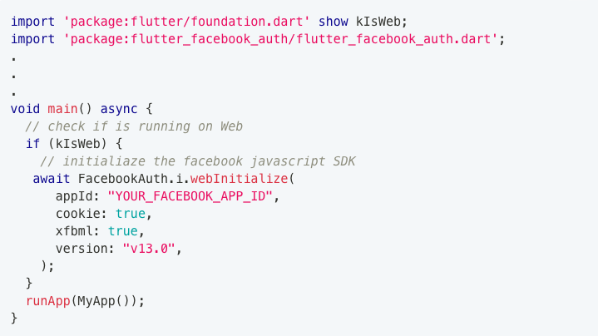
Cấu hình và cài đặt - Web
Thiết lập cấu hình và cài đặt login facebook cho web như bên dưới:
SDK javascript của facebook chỉ được phép sử dụng với https nhưng có thể kiểm tra plugin trong localhost với thông báo lỗi web console.

Slide 16
2 Tạo Login Request

Slide 17
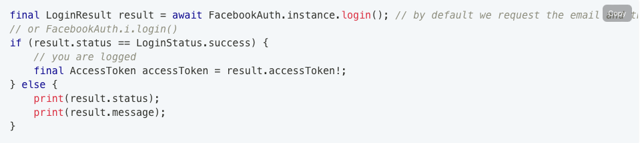
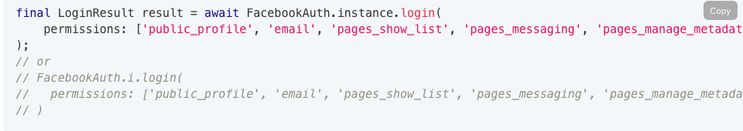
Tạo Login Request
- Sau khi đã cấu hình xong và cài đặt package flutter_facebook_auth. Sử dụng FacebookAuth.instance để sử dụng như hình dưới
- Mặc định, method login sẽ request permission để lấy thông tin về email và profile. Nếu muốn có những thông tin khác có thể dùng param permission như bên dưới:

Slide 18
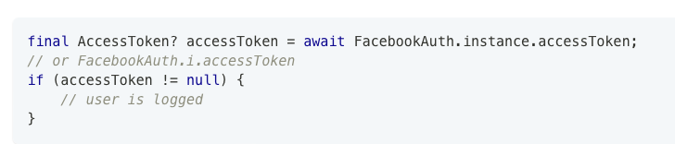

Tạo Login Request
- Cách xác định xem user đã login hay chưa:
- Logout:

Slide 19
3 Lấy dữ liệu

Slide 20

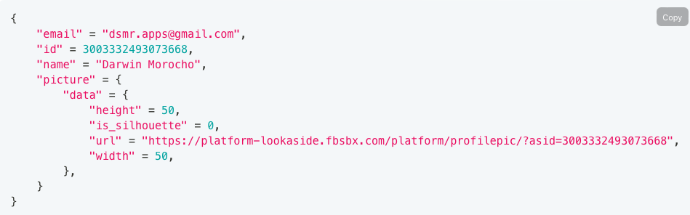
Lấy dữ liệu user
- MUốn lấy dữ liệu user ta sẽ dùng getUserData() như bên dưới:
- Response trả về sẽ có dạng dưới đây, ta có thể tạo Model để lưu trữ Response này dùng cho các tính năng của app nếu có:

Slide 21
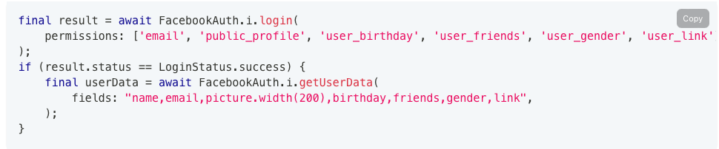
Lấy dữ liệu user
- MUốn lấy dữ liệu user khác ngoài các dữ liệu mặc định như slide trên, ta có thể dùng params field:

Slide 22
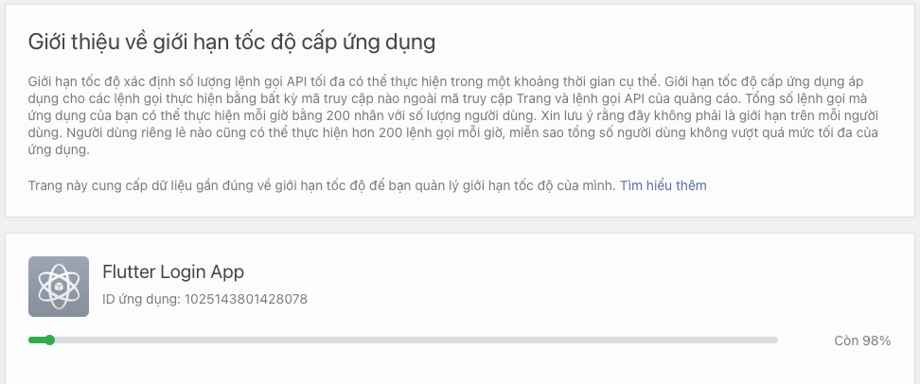
Tốc độ cấp ứng dụng

Slide 23
Tài liệu tham khảo
https://facebook.meedu.app/docs/4.x.x/intro – Tài liệu của package
https://developers.facebook.com/docs/facebook-login/android/?locale=en – Facebook Login với Android
https://developers.facebook.com/docs/facebook-login/ios - Facebook Login với iOS

